Slide 1
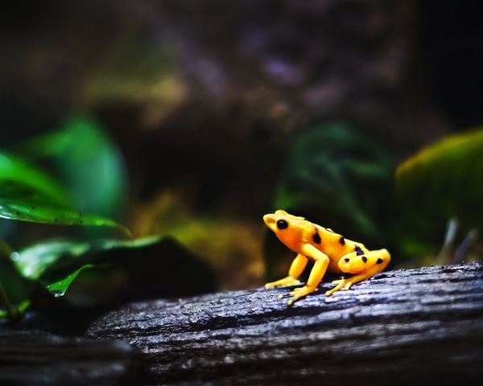
6. Biodiversiteetin merkitys ja säilyttäminen
www.shutterstock.com

Slide 2
Biodiversiteetin merkitys
Ekologiset, eettiset ja taloudelliset syyt
Ekosysteemipalvelut
Itseisarvo

Slide 3
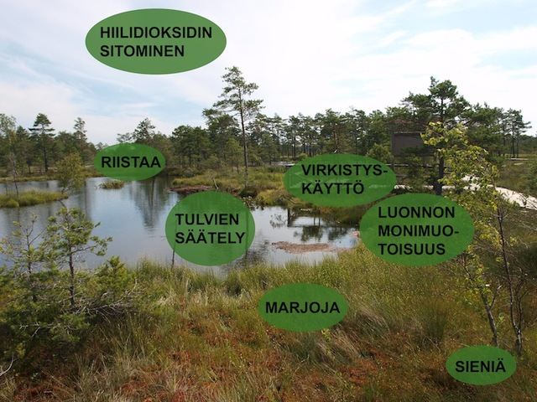
Ekosysteemipalvelut
Ihmisen luonnosta saamat, aineelliset ja aineettomat hyödyt

Slide 4
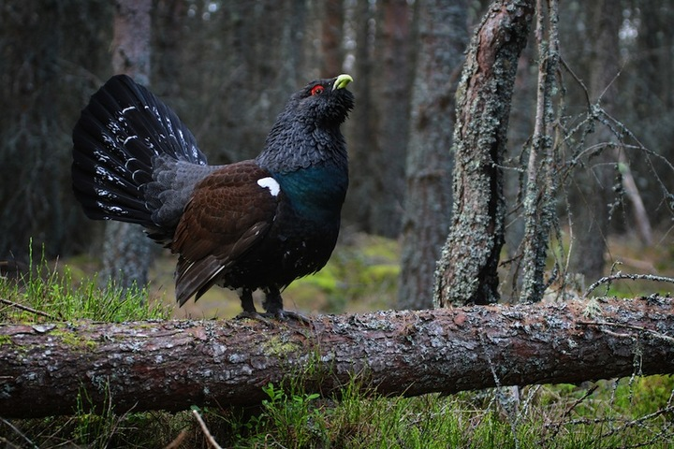
Lajimonimuotoisuuden suojelu
Avainlajien suojelu
Sateenvarjolajit
Valtioiden vastuulajit
Suotuisan suojelun taso: laji säilyy elinvoimaisena luontaisessa elinympäristössään
www.shutterstock.com

Slide 5
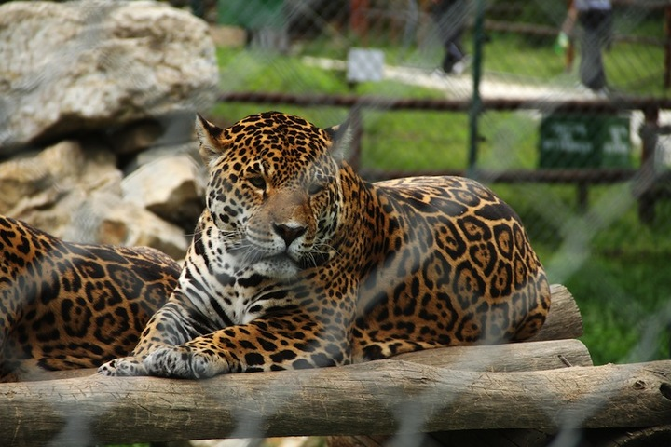
Lajimonimuotoisuuden suojelu
Eläintarhat
Kasvitieteelliset puutarhat
Siemenpankit
Lajien rauhoittaminen
www.shutterstock.com

Slide 6
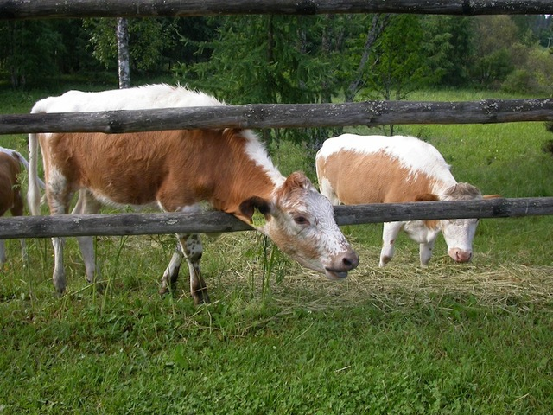
Lajinsisäisen monimuotoisuuden suojelu
Populaatioiden pitäminen riittävän suurina
Geenipankit ja eläintarhat
Maatiaisrodut

Slide 7
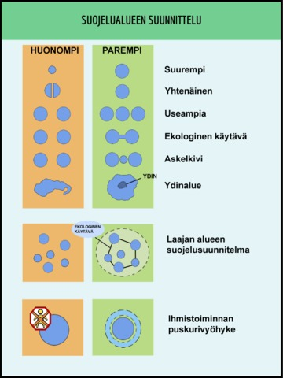
Ekosysteemien monimuotoisuuden suojelu
Luonnonsuojelualueet
Suojelualueiden ennallistaminen
Suojelualueen perustamisessa huomioitava mm. alueen koko ja muoto

Slide 8
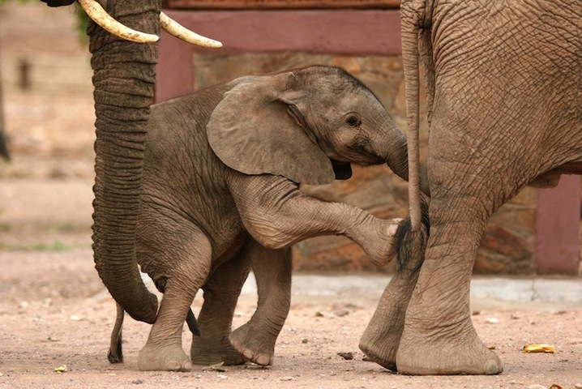
Kansainväliset sopimukset
Ympäristömyrkkyjen ja päästöjen rajoittaminen
CITES-sopimus: uhanalaisten kasvien ja eläinten kaupan kieltäminen
Biodiversiteettisopimus Rio de Janeirossa 1992
Ympäristöjärjestöjen toiminta
www.shutterstock.com

